Slide 1
练习题
1、分别写出下述指令流程：
（1） MOV R2，(SP)+ ；
（2）ADD X(PC)，R1 ；
（3）JMP (R0)；
2、列出指令JMP (R0)；的取指周期和执行周期的操作时间表。假定执行周期结束后将进入新的取指周期。

Slide 2
课后作业参考答案
1-1 MOV R2，(SP)+
功能：将栈顶元素弹出至寄存器R2中。
流程：
M->IR
PC+1->PC
SP->MAR
M->MDR->C
SP+1->SP
C->R2
PC->MAR
FT
ST
ET

Slide 3
1-2 ADD X(PC), R1
说明：以PC作为变址寄存器进行变址寻址，作为目的操作数。
流程：M->IR
PC+1->PC
PC->MAR
M->MDR->D
PC+1->PC
D+PC->MAR
M->MDR->D
R1+D->MDR
MDR->M
PC->MAR
FT
DT
ET

Slide 4
1-3 JMP (R0)
功能：跳转到R0所指向的指令。
流程：M->IR
PC+1->PC
R0->MAR
M->MDR
MDR->PC->MAR
FT
ET

Slide 5
2 列出JMP (R0)的微命令序列
EMAR R
SIR
PC->A
A+1
DM
1->ET 0->T
FT0
CPPC
CPFT CPST CPDT CPET CPT
R0->A
输出A
DM
T+1
ET0
CPMAR
CPT
EMAR R
SMDR
T+1
ET1
CPT

Slide 6
2 列出JMP (R0)的微命令序列(续）
MDR->A
输出A
DM
1->FT 0->T
ET2
CPPC CPMAR
CPFT CPST CPDT CPET CPT

Slide 7
第四章作业
设计一半导体存储器，其中ROM区4KB，选用ROM芯片（4K×4位/片）；RAM区3KB，选用RAM芯片（2KB/片和 1K×4位/片）。地址总线A15～A0（低）,双向数据总线D7～D0（低），读/写信号线R/W。
1、给出芯片地址分配和片选逻辑；
2、画出该M逻辑框图（各芯片信号线的连接及
片选逻辑电路）。

Slide 8
题干：设主存容量1MB，高缓容量16KB，块的大小512字节
写出:
（1）主存地址格式
（2） CACHE地址格式
（3） 页表的容量多大？
（4） 画出直接地址映像及变换示意图

Slide 9
答案：（1）主存地址格式：页面标记：1MB÷16KB=64 6位页面地址：16KB÷512B=32 5位页内地址：9位（2）CACHE地址格式页面地址：5位页内地址：9位
（3）页表容量32字×6位

Slide 10
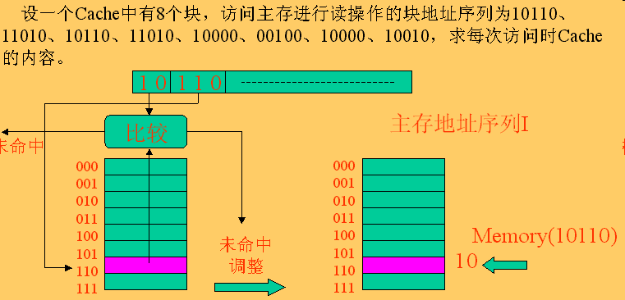

Slide 11
题干：一台计算机的主存容量1MB，字长32位，直接映像的CACHE容量为512字，试设计主存地址格式
（1） CACHE块长1字
（2） CACHE块长8字

Slide 12
答案：（1）CACHE块长1字，则页面标志位数：9位；页面地址位数：9位；页内地址：2位（2）CACHE块长8字，则页面标志位数：9位；页面地址位数：6位；页内地址：5位

Slide 13
题干：有一个CACHE的容量2K字，每块为16字，问：（1）该CACHE可容纳多少个块？（2）如果主存的容量是256K字，则有多少个块？（3）主存的地址有多少位？CACHE的地址有多少位？（4）在直接映射方式下，主存中第I块映射到CACHE中哪一块？（5）进行地址映射时，存储器地址分成哪几段？各段分别有多少位？

Slide 14
答案：（1）CACHE的容量为2K字，每块16字，则CACHE中有128块。（2）如果主存的容量是256KW，则有256×1024÷16=16384块。（3）因为主存容量是256K，主存地址18位。CACHE容量2K字，所以CACHE的地址有11位。（4）在直接映射方式下，主存中的第i块映射到i mod 128块中。（5）格式区号（7位）块号（7位）块内地址（4位）

Slide 15
题干：有一主存—CACHE层次的存储器，其主存容量1MB，CACHE容量64KB，每块8KB，采用直接映像方式
（1）求主存地址格式
（2）主存地址为25301H，问它在主存的那个块？

Slide 16
答案：
（1）CACHE容量64KB，每块8KB，所以块内地址13为，块地址为16－13=3位，又因为主存容量1MB，所以页面标记20－16=4位。主存格式如下：页面标记=4位；页面地址=3；页内地址=13
（2）因为25301H=0010 0101 0011 0000 0001，所以区号=0010，块号=010，块内地址=1 0011 0000 0001

Slide 17
题干：CPU执行一段程序时，CACHE完成存取的次数是1900次，主存完成存取的次数为100次，已知CACHE存取周期为50ns，主存存取周期为250ns，求CACHE/主存系统的效率和平均访问时间。
答案：
命中率：H=Nc/(Nc+Nm)=1900/(1900+100)=0.95
平均访问时间：0.95×50+（1－0.95）×250=60ns
访问效率：e=Tc/Ta=50÷60×100%=83.3%

Slide 18
题干：一个组相联映象Ｃache由６４个存储块构成，每组包含４个存储块，主存包含４０９６个存储块，每块由此１２８字组成，访存地址为字地址。
（1）写出主存地址的位数和地址格式？（2）若CPU依次从主存块0，1，2，…，63交替取指令，循环执行10次，问命中率多少？

Slide 19
答案：
解：1、主存容量=128×4096=219，故主存地址位数=19位。 主存地址格式： 组数：64÷4=16，则占用4位； 块内地址：128，占用7位； 剩余标志位=19-4-7=8位 所以排列为：8位4位7位
2、命中率=访问到存储块的次数/总的访问次数 =9/10

Slide 20
变址与基址的区别：
变址：指令提供基准量(不变)，
R提供修改量(可变)；适
于处理一维数组。
基址：指令提供位移量(不变)，
R提供基准量(可变)；用
于扩大有限字长指令的访
存空间。

